Slide 1



TRILHA DA
LIDERANÇA
Carreira & Desenvolvimento
Seu apoio para crescermos juntos.

Slide 2

Visão Sistêmica
na Prática
➝

Slide 3

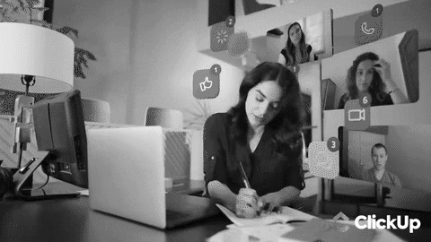
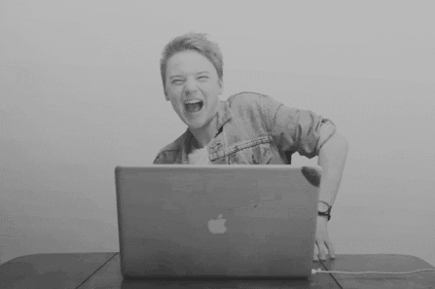
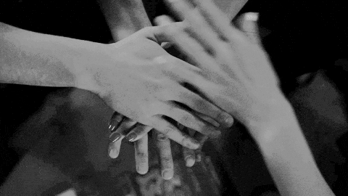

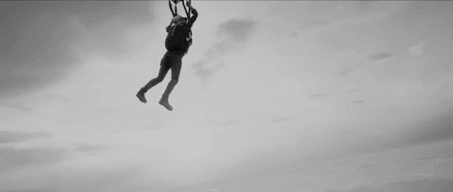
Nossos combinados
O que acontece em
Vegas, fica em Vegas
Evite distrações
Faça anotações,
mas você receberá esse material
A solução é em conjunta
O palco é seu
Tenha mente paraquedas

Slide 4


O que veem nas figuras 1 e 2?
1
2

Slide 5


Visão
Linear
✸ A visão que foca somente nas causas e efeitos imediatos a questão.
✸ Deixando bem restrito o ângulo de ação dos envolvidos e limitando as medidas de solução.
1

Slide 6
2
Visão que atua de forma ampla, clara e bem definida quanto à causas, resultados e medidas que fazem parte de um processo.
Alargando-se as probabilidades de resultados positivos dentro da organização.
Visão Sistêmica

Slide 7

Antes de começar,
repara numa coisa
Quando um problema aparece, a gente pensa só dentro do nosso setor... ou pensa em quem mais é afetado lá fora?

Slide 8
Visão Linear x Visão Sistêmica
1
2
Visão Linear
Visão Sistêmica
Limita há um único ponto de vista. O que é de fora, não é problema meu.
Olha pra tudo que está conectado: outros setores, outros turnos, outras pessoas.
“Isso não é problema meu, é da manutenção / da qualidade / do outro turno.”
Resolvo o que está na minha área e sigo.
“Isso afeta manutenção, qualidade e o próximo turno. Vou entender o impacto e alinhar com quem precisa saber.”
A solução baseada em clareza.
NO DIA A DIA
NO DIA A DIA

Slide 9
O que a gente ganha
(e o que a gente perde)
Quando cada setor só vê a própria parte
Quando as pessoas se enxergam como um time
Um culpando o outro
Menos atrito entre áreas
Retrabalho que atravessa áreas
Decisão que já nasce alinhada
Informação que não chega em quem precisa
Problema resolvido na causa, não empurrado
Solução que resolve aqui e cria problema lá
Mais confiança entre setores

Slide 10


Slide 11

4 pessoas recebem um pedaço de uma imagem — sem mostrar pros colegas.
Ninguém
vê o quadro
inteiro sozinho
Uma pessoa fica responsável por reproduzir o desenho com base na escuta.
Uma pessoa fica responsável por observar sem falar absolutamente nada e trazer suas percepções ao final da atividade..
Cada peça é como uma área da empresa: sozinha, mostra só uma parte da história.
O grupo tem 10 minutos pra desenhar numa folha o que acham que é a imagem completa.
Grupos de 5 pessoas.
No final, todo mundo revela as peças juntas e compara com o desenho.

Slide 12

Vocês têm
10 minutos
Não mostre a sua peça
Só fale o que você vê
Desenhem juntos o que imaginam

Slide 13

Gabarito

Slide 14

Foi fácil ou difícil montar o
quadro só com a parte de cada um?
1
O que ajudou o grupo a
chegar mais perto do desenho real?
2
Vamos conversar sobre o que aconteceu
Isso lembra como as áreas da empresa às vezes não conversam entre si?
3

Slide 15




4 JEITOS DE TREINAR O OLHAR PARA O TODO
As 4 dimensões
da visão sistêmica
1
2
3
4
Conexão
Profundidade
Empatia
Comunicação
Enxergar que meu setor está ligado a outros
Sair no raso e analisar a causa raiz.
(técnica 5 porquês)
Lembrar que cada área tem sua própria pressão
Falar e ouvir de um jeito que todos entendam

Slide 16
1
“Antes de resolver um problema só dentro da minha área, eu paro pra pensar: quem mais, em outro setor, sente esse impacto comigo?”
NO DIA A DIA ENTRE ÁREAS
Quais áreas da empresa dependem do que eu faço, mesmo sem eu perceber no dia a dia?
PRA PENSAR JUNTO
Conexão
Enxergar que meu setor está ligado a outras áreas — manutenção, qualidade, logística, outro turno — mesmo sem eu perceber no dia a dia.

Slide 17
2
“Um problema que sempre 'é da manutenção' pode, na verdade, começar lá na programação ou no jeito como um pedido é passado entre áreas.”
NO DIA A DIA ENTRE ÁREAS
Que problema a gente sempre resolve 'aqui dentro' sem perguntar se a causa vem de outro setor?
PRA PENSAR JUNTO
Profundidade
Não parar na explicação mais fácil, dentro do meu setor, mas perguntar-se onde está a causa real.
Notes:
Incluir técnica dos 5 porquês.

Slide 18
3
"Antes de cobrar outro setor, eu paro pra pensar: qual é a pressão que esse time também está vivendo hoje?”
NO DIA A DIA ENTRE ÁREAS
Que área da empresa eu conheço menos o dia a dia — e talvez julgue rápido demais?
PRA PENSAR JUNTO
Empatia
Lembrar que cada área tem sua própria pressão, sua meta e seu jeito de trabalhar.

Slide 19
4
“Uma informação que 'só faz sentido pra mim' pode gerar retrabalho enorme lá na frente, em outro setor.”
NO DIA A DIA ENTRE ÁREAS
O que eu poderia comunicar melhor pra uma área que depende do meu trabalho?
PRA PENSAR JUNTO
Comunicação
Falar e ouvir de um jeito que outras áreas realmente entendam — não só o meu time.

Slide 20
Case real, no seu canvas
Vamos juntar tudo que vimos até aqui numa ferramenta só, aplicada num problema de verdade.
Preencham o canvas na ordem:
3
01. O caso
04. o outro lado
Pense em 1 situação real e recente — um problema ou atrito entre a sua área e outra.
02 os 5 porquês
05 o que comunicar
1
03. quem mais é afetado
Em trios: cada trio escolhe 1 caso pra trabalhar (pode ser de qualquer um dos três).
No final, escrevam 1 próxima ação concreta, com nome de quem vão avisar.
2
4

Slide 21
Canvas da Visão Sistêmica
O CASO
O que aconteceu, em poucas frases — fato, não opinião.
OS 5 PORQUÊS · dimensão profundidade
Porquê 1
por quê?
Porquê 2
por quê?
Porquê 3
por quê?
Porquê 4
por quê?
Porquê 5
Causa Raiz
Conexão
Quem mais, além de mim,
é afetado por esse caso?
Empatia
Qual pressão o outro lado
também está vivendo?
Comunicação
O que precisa ser dito
— e pra quem?
1
2
3
MINHA PRÓXIMA AÇÃO
O que eu vou fazer a partir disso — e quem eu vou avisar antes.
Notes:
Exemplos de cases:
A troca de turno — ajuste não anotado na passagem
A peça que não chegou — insumo atrasado sem aviso prévio
O chamado esquecido — urgência mal comunicada pra manutenção
O lote reprovado — qualidade x produção sem conversa antes de escalar
O treinamento que faltou — integração de segurança incompleta
A meta que sobrecarregou o outro lado — produção acelera, expedição vira gargalo

Slide 22

Escolham um caso pequeno e real.
não o problema da empresa inteira
Vocês têm
15 minutos
Não pulem os 5 porquês
para chegar direto na ação
A ação final precisa ter um
nome de quem vão avisar

Slide 23
Que porquê mais
surpreendeu o trio de vocês?
1
Quem vocês descobriram que também era afetado, e não tinham percebido antes?
2
Vamos compartilhar
alguns casos
Qual ação vocês vão
levar daqui pra fora da sala?
3

Slide 24
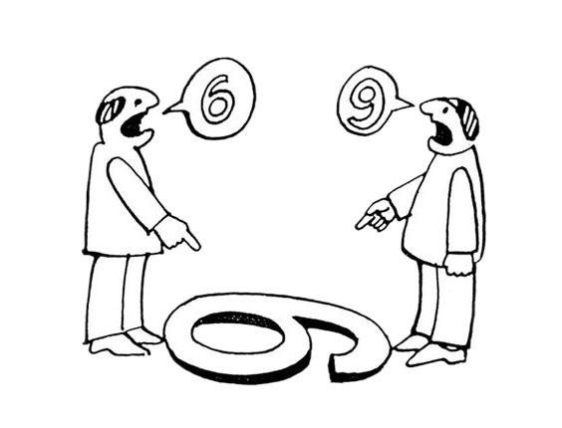
Um ponto de vista muda a vista toda.

Slide 25
Meu compromisso
a partir de hoje
Vocês já escreveram a ação de vocês no canvas — é ela que vale a partir de hoje. Guardem o canvas e usem de novo na próxima vez que um caso parecido aparecer.
“Visão sistêmica não é enxergar tudo sozinho.
É lembrar que cada decisão minha também é sentida em outro setor.”
Clique para editar os estilos de texto Mestres

Slide 26
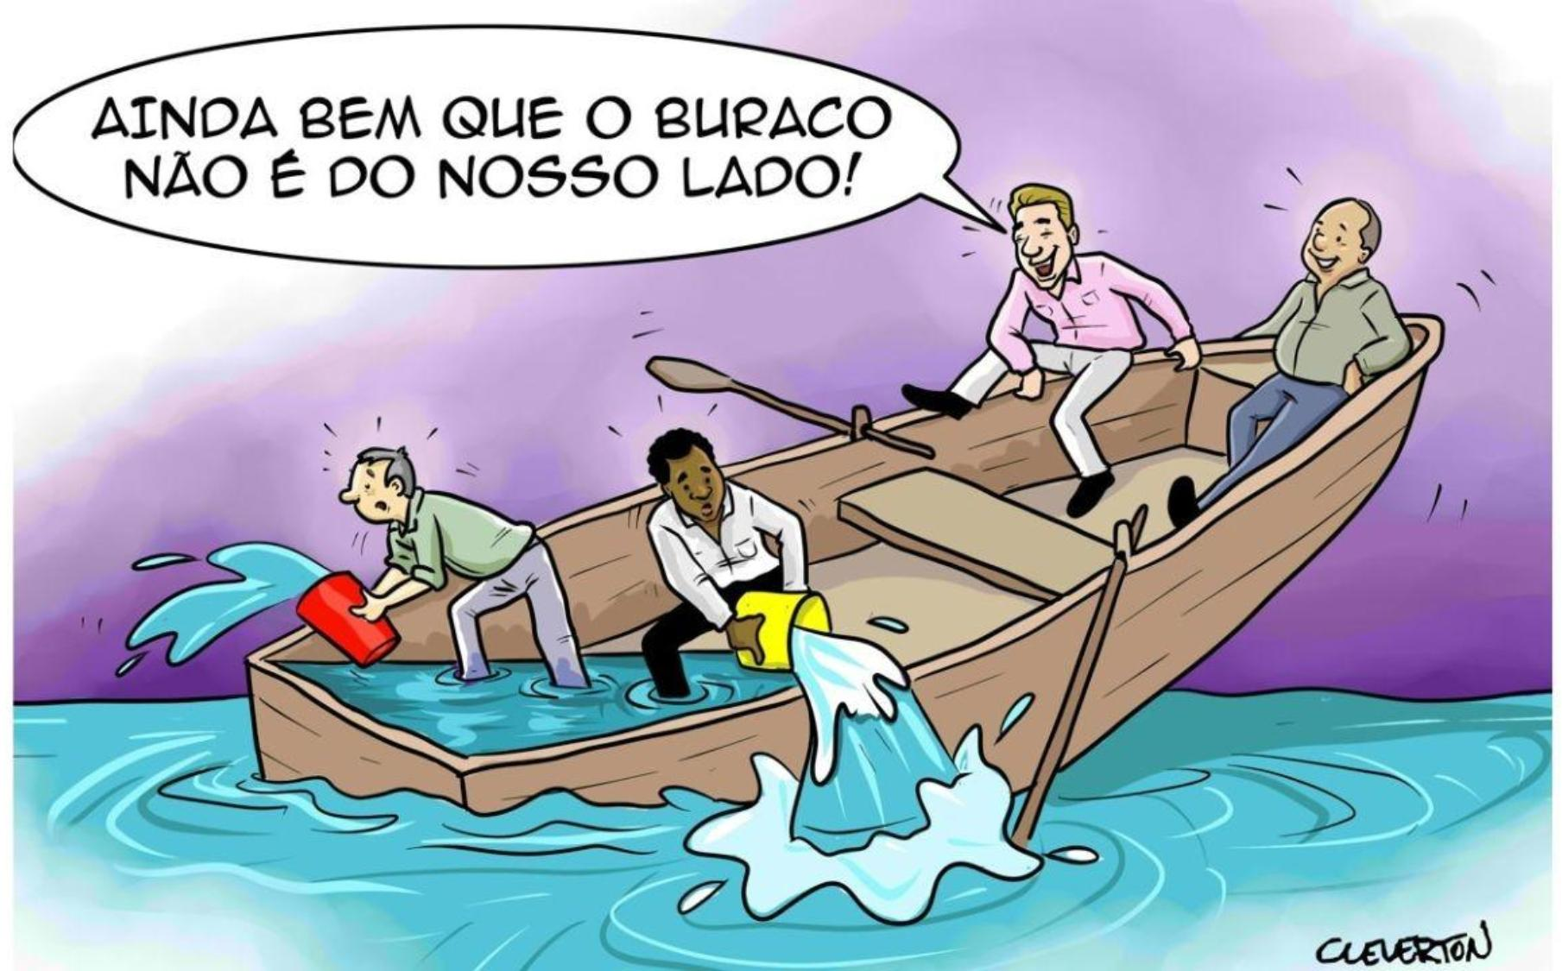

Slide 27

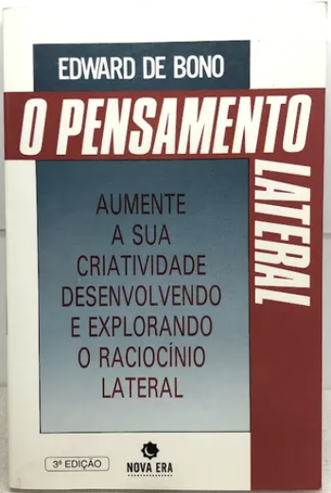

Livros

